Slide 1
Научно-методическая разработка «Использование палочек Кюизенера в познавательно-речевом развитии детей средней группы на занятиях по математике»
Государственное бюджетное дошкольное образовательное учреждение детский сад № 21 Калининского района г. Санкт-Петербурга
Выполнила: воспитатель
Фартукова Н.В.,

Slide 2
Введение
Определены следующие задачи:
Цель: изучить влияние игр и упражнений с палочками Кюизенера на познавательно-речевое развитие детей 2 младшей группы.
Систематически расширять и активизировать словарный запас детей, через использование игр с палочками Кюизенера.
Повысить познавательно-речевое развитие детей, используя на занятиях по математике с детьми палочки Кюизенера.
Оформить материалы из опыта работы.
Актуальность познавательно - речевого развития детей в процессе математического образования заключается в том, что оно направлено не только на формирование определённых математических представлений, но и на приобретение соответствующего словаря, развитие всех познавательных психических процессов и связной доказательной речи.

Slide 3
Влияние палочек Кюизенера на развитие интереса у детей к математике
Эффективное применение палочек Х. Кюизенера возможно в сочетании с другими пособиями, дидактическими материалами, а также и самостоятельно.
Палочки Кюизенера как дидактическое средство в полной мере соответствуют специфике и особенностям элементарных математических представлений, формируемых у дошкольников.
Развивают детское мышление наглядно-действенное и наглядно-образное.
Использование «чисел в цвете» позволяет развивать у дошкольников представление о числе на основе счета и измерения. К выводу, что число появляется в результате счета и измерения, дети приходят в практической деятельности. Такое представление о числе является наиболее полноценным.

Slide 4
Палочки Кюизенера способствуют
Осознанию соотношений «больше — меньше», «больше на … — меньше на ...»
Пониманию свойств отношений, умению делить целое на части и измерять объекты
Запоминанию состава числа из единиц и двух меньших чисел
Овладению арифметическими действиями: сложением, вычитанием
Умению комментировать все свои действия, отвечать на вопросы, рассуждать, т.е. развитию связной речи

Slide 5
Палочки Кюизенера – универсальный дидактический материал

Slide 6
При использовании цветных палочек достигаются программные задачи, обеспечивающие познавательно-речевое развитие детей дошкольного возраста:
Закрепление представлений о величине (длинный-короткий, высокий-низкий, большой-маленький).
Развитие способности группировать предметы по цвету и величине.
Развитие количественных представлений (много-один, образование чисел в пределах 5 (10) на основе измерения и цвета), способности различать количественный и порядковый счёт, устанавливать равенство и неравенство двух групп предметов.
Знакомство с пространственными отношениями: слева, справа, вверху, внизу, на, под, рядом, сбоку.
Развитие умения различать и называть в процессе моделирования геометрические фигуры: квадрат, прямоугольник, треугольник.
Освоение способов измерения с помощью условной мерки.
Освоение способов соотнесения количества предметов с цветным числом, соотнесения цифры с цветным числом (со средней группы).
Знакомство с «записью» действий сложения и вычитания с помощью карточек с цифрами и знаками (старший дошкольный возраст).
Расширение словаря детей и совершенствование связной доказательной речи.

Slide 7
Условия использования палочек Кюизенера в познавательно-речевом развитии детей
Наличие палочек Кюизенера в необходимом количестве (не менее 5 наборов)
Наличие необходимой литературы
Необходимы не только пособия (сами палочки), но схемы и карточки для игр
Умение заинтересовать детей, использовать для этого наиболее приемлемые, значимые методы и приемы организации

Slide 8
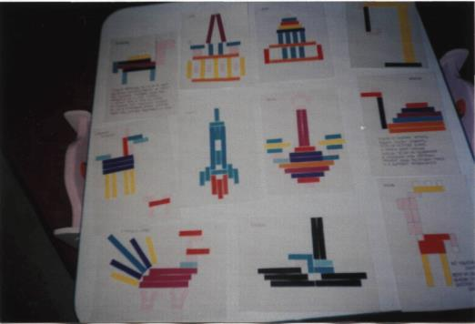
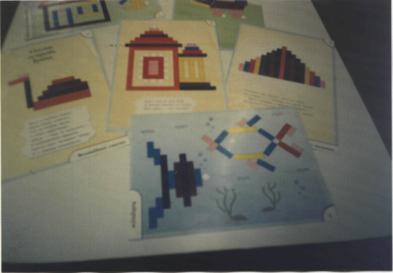
Карточки для игры «Построй фигуру»

Slide 9
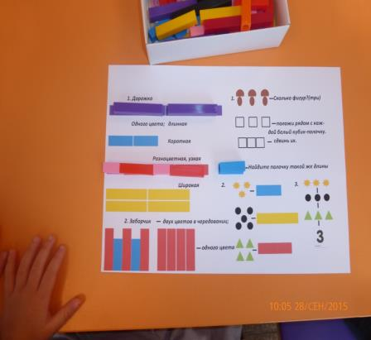
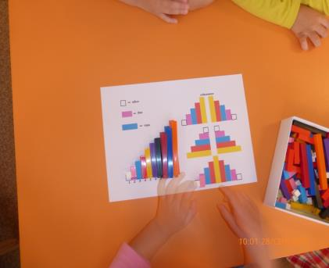
Карточки для игры «Подбери по размеру»
«Подбери по цвету»

Slide 10
Методы и приемы использования палочек Кюизенера в познавательно-речевом развитии детей
Принятая в педагогике классификация
Наглядные | Словесные | Практические (игровые)
Показ воспитателя на демонстрационном материале. Раздаточный материал. Схемы, графики, таблицы | Объяснение (воспитателем, ребёнком). Указания. Вопросы – ответы. Рассказ (описание). | Выполнение в форме дидактических упражнений, в форме игры, соревнования и т.д.

Slide 11
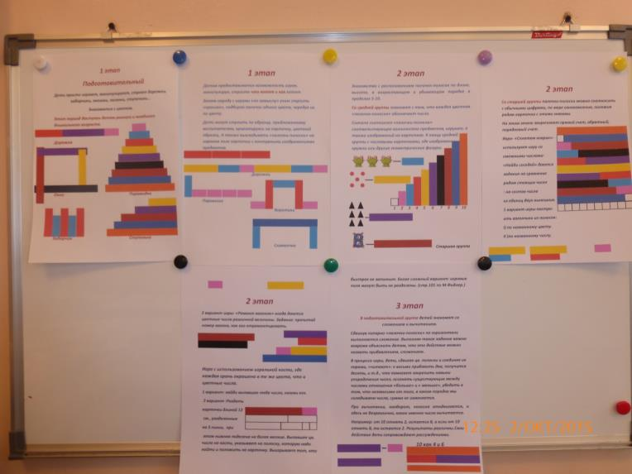
Важнейшее условие использования палочек Кюизенера –
последовательное поэтапное использование игр и упражнений с полосками (палочками) Кюизенера

Slide 12
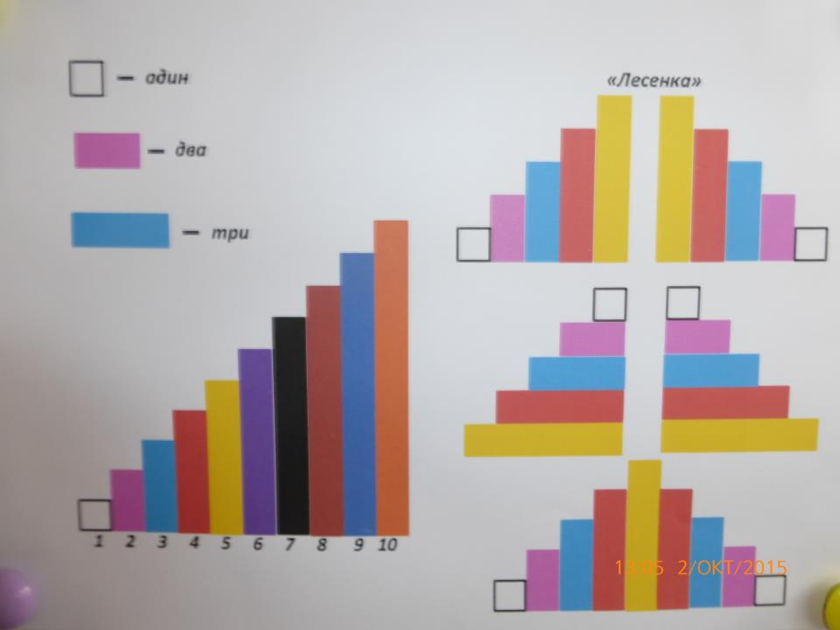

Slide 14
Диагностика познавательно-речевого развития детей с использованием палочек Кюизенера.
Средняя группа
№ | Показатель | Цвет | Величина |  |  |  | Количество |  |  |  |  |  |  | Итог
 |  |  | Большой, маленький | Длинный, короткий | Высокий, изкий | Широкий, узкий | Один | Много | Счёт До 5 | Соотнесение палочки и числа |  | Соотнесение палочки с цифрой (до 5) |  | Средний балл | Уровень
 | Ф.И.ребёнка |  |  |  |  |  |  |  |  | Цвет и число | Число и цвет | Палочка и цифра | Цифра и палочка
1. | Виноградова.А. | 3 | 3 | 3 | 3 | 2 | 3 | 3 | 3 | 3 | 3 | 2 | 2 | 2,8 | В
2. | Гаев.С. | 3 | 3 | 3 | 3 | 2 | 3 | 3 | 3 | 3 | 3 | 2 | 3 | 2,8 | В
3. | Гвоздков.А | 3 | 3 | 3 | 3 | 2 | 3 | 3 | 3 | 3 | 3 | 3 | 2 | 2,8 | В
4. | Григорьева.Л. | 2 | 3 | 2 | 2 | 1 | 3 | 3 | 2 | 2 | 2 | 2 | 1 | 2,1 | С
5. | Галанчук.М. | 3 | 3 | 2 | 2 | 1 | 3 | 3 | 3 | 3 | 2 | 2 | 2 | 2,4 | В
6. | Добровская.В. | 2 | 3 | 2 | 1 | 2 | 3 | 3 | 3 | 2 | 2 | 1 | 2 | 2,2 | С
7. | Джамбулатова.Э. | 2 | 3 | 1 | 1 | 1 | 3 | 3 | 1 | 2 | 2 | 1 | 1 | 1,8 | С
8. | Егиазарян.М. | 3 | 3 | 2 | 2 | 1 | 3 | 3 | 2 | 3 | 2 | 2 | 1 | 2,3 | С
9. | Ефимов.С. | 3 | 3 | 2 | 2 | 1 | 3 | 3 | 2 | 2 | 2 | 2 | 2 | 2,3 | С
10. | Замареев.М. | 2 | 3 | 2 | 2 | 1 | 3 | 3 | 2 | 3 | 2 | 1 | 1 | 2,1 | С
11. | Коваленко.В. | 3 | 3 | 3 | 2 | 2 | 3 | 3 | 3 | 3 | 3 | 3 | 2 | 2,7 | В
12. | Костусева.К | 2 | 3 | 2 | 3 | 1 | 3 | 3 | 2 | 2 | 2 | 1 | 1 | 2,1 | С
Средний балл |  | 2,6 | 3 | 2,3 | 2,1 | 1,4 | 3 | 3 | 2,4 | 2,8 | 2,3 | 1,8 | 1,6 | 2,4
Уровень |  | В | В | С | С | Н | В | В | В | В | С | С | Н |  | В- 5 С- 7 Н-

